Slide 1


Föräldramöte U12
Handboll

Slide 2
Funktioner runt laget idag…
Ledare
Per Höglund
Magnus Jonsson
Anna Klintbo
Presentation
Namn på förälder + barnets namn

Slide 3
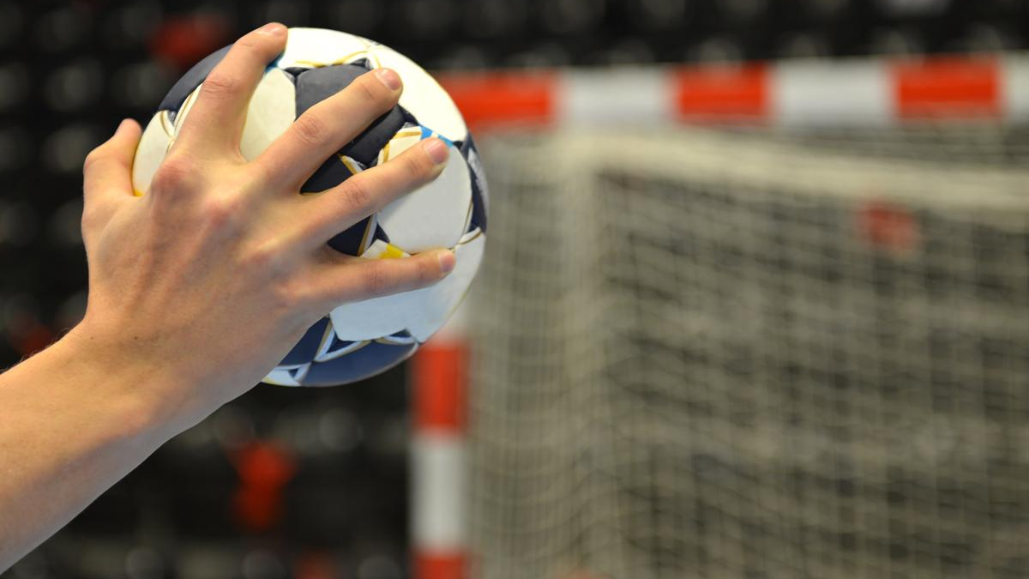
U12 2023/2024

Slide 4
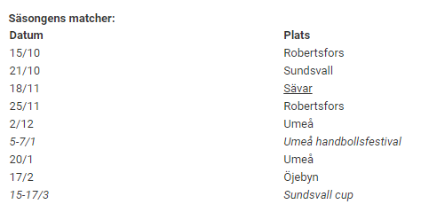
2023/2024
Vill vi åka på Sundsvall cup? Finansiering av gästkorten

Slide 5
Händer under säsongen
ICA fem års jubileum 15/10
Umeå Handbolls festival 4-7/1
EM-kval arrangör 7/4

Slide 6
Organisation

Slide 7

Sävar IK Handbollens organisation
15 ledare
6 lag
Sektionsstyrelse
Föräldrateam
Föräldrar

Slide 8
Många gör lite tillsammans gör vi mycket!

Slide 9
Föreningsstyrelse Sävar IK
Tränare/tävling
Logistik
Arbeten
Handbollsstyrelsen -Ansvarsområden
Sammandrag
Kläder & material
Sponsor och försäljning
Lagledare/ kommunikation

Slide 10


Föräldrateam U12
Viktigt att kunna välja, valfrihet.
Från nu till nästa säsong startar.
Olika lag är sammankallande till olika områden
Många gör lite men tillsammans gör vi mycket! Roligare!

Slide 11
Handbollsstyrelsen
Föräldrateam handbollslag
Tränare
- Planerar och leder träningar och matcher
Arbete
- Samordna arbeten som ex Umeå handbollsfestival
Lag
Logistik
- Bokning av resor
Kläder & material
-Samordna match- och träningskläder, förråd
Lagledare/
Kommunikation
- Sportsadmin
- Hemsida
Försäljning
- Samordna sektionens och lagets försäljningar
Sammandrag
- Matchvärd
-Fika
-Sekretariat

Slide 12
Vilket team vill du bidra i U12?
Tränare
Logistik
Samman-
drag
Försäljning
Lagledare/
Kommunikation
Kläder & material
Arbete
Per
Magnus
Anna
Jörgen sekr (Oscar)
Markus sekr (Hugo H)
Samuel (Ludvig)
(Anna )
(Per)
Notes:
.

Slide 13
Kommunikation

Slide 14
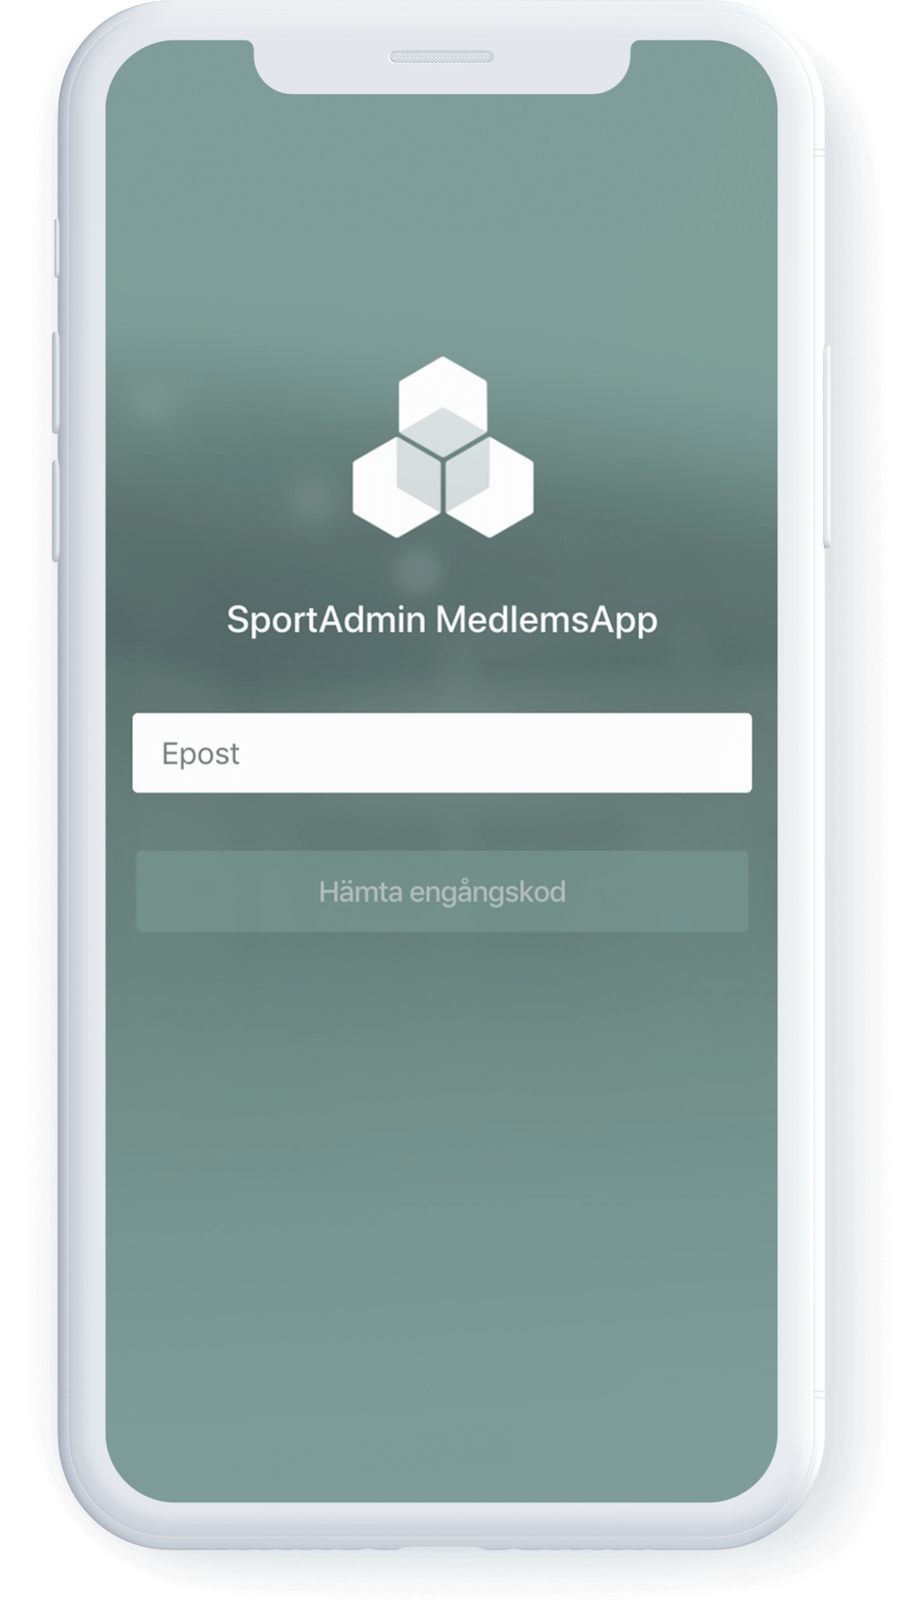
SportsAdmin
Hemsida
Nyheter
Kalender
Träning
Match
Övrigt
Kommunikation inom föräldragruppen: WhatsApp

Slide 15

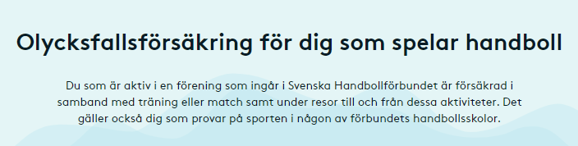
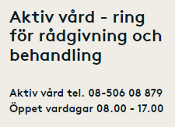
Aktiv vård - Gjensidige
Notes:
Medlemsskap = försäkring

Slide 16
Funderingar?

